Slide 1
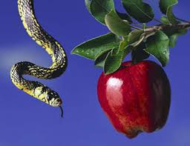
EL ORIGEN DE LAS TENTACIONES
Texto base:
Santiago 1:12-15.

Slide 2

El Diccionario define la tentación como: «Impulso o estímulo espontáneo que nos empuja a hacer algo, especialmente una cosa mala o que no es conveniente»
El texto para esta meditación dice:
«Bienaventurado el hombre que persevera bajo la prueba; porque, cuando haya sido probado, recibirá la corona de vida que Dios ha prometido a los que le aman. 13 Nadie diga cuando sea tentado: "Soy tentado por Dios"; porque Dios no es tentado por el mal, y él no tienta a nadie. 14 Pero cada uno es tentado cuando es arrastrado y seducido por su propia pasión. 15 Luego la baja pasión, después de haber concebido, da a luz el pecado; y el pecado, una vez llevado a cabo, engendra la muerte»

Slide 3

El verso 12 dice: «Bienaventurado el hombre que persevera bajo la prueba; porque, cuando haya sido probado, recibirá la corona de vida que Dios ha prometido a los que le aman»
El comentario es Extraido del comentario Bíblico (W. BAR) analizando estos textos.
Dice: «El que se enfrenta con la prueba como es debido tiene la felicidad aquí y en el más allá».

Slide 4


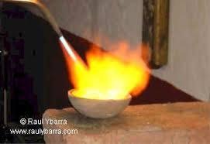
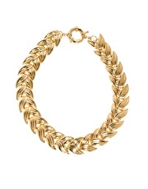
(i). En esta vida da muestra de su auténtica valía.
Eí dókimos; el metal auténtico sin mezcla de impurezas. Se ha templado su carácter, y surge de la prueba fuerte y puro.

Slide 5
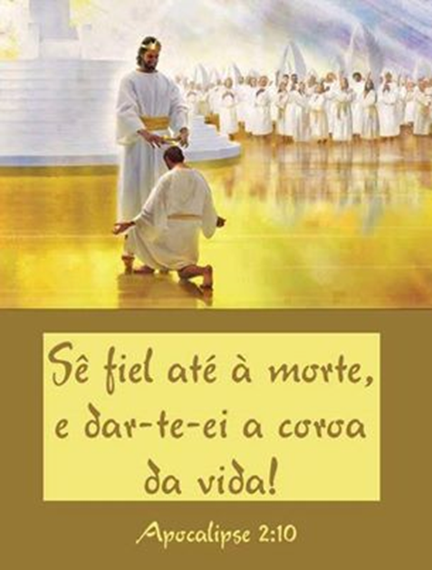

(ii) En la vida venidera recibe la «corona de la vida». Aquí se esconde más de lo que se ve. En el mundo antiguo; la corona (stéfanos) tenía por lo menos cuatro grandes asociaciones.
La corona de flores se usaba en los días alegres, en las bodas y en las fiestas
(Isa. 28:1).

Slide 6
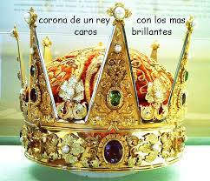


(b) La corona era el signo de la realeza, y la usaban los reyes. Algunas veces era de oro, y otras consistía en una banda de lino alrededor de la frente (Sal.21:3 ; Jer.13:18).
(c) La corona de laurel era el premio del vencedor en los juegos, el más codiciado por los atletas (2 Timoteo 4:8).
(d) La corona era un emblema de honor y dignidad. La instrucción de los padres puede reportar una corona de gracia a los que la cumplen (Pro 1:9) Y; la sabiduría proporciona una corona de gloria (Pro. 4:9 ).

Slide 7
No tenemos que escoger entre esos signos; pues todos están incluidos.
1). El cristiano tiene una felicidad que no tiene nadie más. La vida es para él como un estar siempre de fiesta.
2). Participa de una realeza que nadie más conoce; porque; aunque sea humilde en la Tierra, es hijo de Dios.
3). Tiene una victoria que otros no pueden ganar, porque se enfrenta con la vida y todas sus demandas con el poder conquistador de la presencia de Jesucristo.
4). Tiene una nueva dignidad, porque se da cuenta de que Dios le valoró al precio de sangre de Jesucristo.

Slide 8
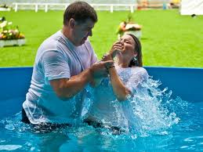
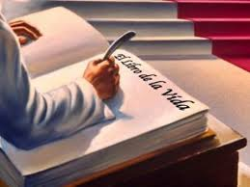

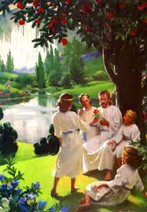
¿Qué es la corona?
La corona es la vida eterna.
Y esa frase quiere decir la corona que consiste en la vida. La corona del cristiano es una nueva clase de vida que es la vida verdadera; mediante Jesucristo ha entrado en una vida más abundante, la cual comienza a disfrutarla aquí en la tierra cuando se entrega a Cristo.
Si eres fiel, te resucitará en el día de su venida.
Y finalmente pasarás la eternidad con Él en el Edén restaurado.

Slide 9
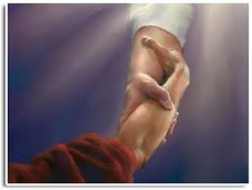
Santiago dice en el verso 12, que si el cristiano se enfrenta con las pruebas de la vida con la firme constancia que Cristo da, la vida se le convierte en algo infinitamente más espléndido que antes.
La lucha es el camino a la gloria, y la misma lucha es ya gloria.

Slide 10

ECHARLE LA CULPA A DIOS
Santiago 1:13-15.
Nadie diga cuando sea tentado: «Soy tentado por Dios»; porque Dios no es tentado por el mal, y él no tienta a nadie. 14 Pero cada uno es tentado cuando es arrastrado y seducido por su propia pasión. 15 Luego la baja pasión, después de haber concebido, da a luz el pecado; y el pecado, una vez llevado a cabo, engendra la muerte.
Tras este pasaje se encuentra una idea judía a la que somos propensos todos en cierta medida. Santiago está corrigiendo aquí a los que Le echan la culpa de las tentaciónes a Dios.

Slide 11
La teología hebrea se debatía ante la división interior que se da en todas las personas.
Era el mismo problema que acechaba a Pablo:
Él dice en (Rom. 7:22). «Me encanta la Ley de Dios en lo más íntimo de mi ser, pero descubro otra ley en mis miembros que le hace la guerra a la ley de mi mente y que me lleva cautivo a la ley del pecado que habita en mis miembros»
Hay dos fuerzas que tiran de la persona en sentidos opuestos. Simplemente como una interpretación de su experiencia personal, los judíos llegaron a la doctrina de las dos tendencias.
La tendencia al bien y la tendencia al mal.
Era una manera de plantear el problema, pero no de resolverlo. En particular, no decía de dónde procedía la tendencia al mal; así es que el pensamiento judío se propuso explicarlo.

Slide 12

La pregunta es: ¿por qué se permitió la tentación y el engaño?
Para encontrar la respuesta a esta pregunta tenemos que remitirnos al primer mandamiento dado por Dios a Adán y a Eva: (Gén.2:16,17).
Y Jehovah Dios mandó al hombre diciendo: «Puedes comer de todos los árboles del jardín; 17 pero del árbol del conocimiento del bien y del mal no comerás, porque el día que comas de él, ciertamente morirás».
Dios implantó en el hombre el libre albedrío, o sea el poder de decidir, por tanto cada ser humano decide si obedece la voluntad de Dios, o si por el contrario, decide hacer lo que quiera hacer.

Slide 13

El hombre decide creerle a un extraño en lugar de creerle a Dios.
En Gén.3:1-13. Dice: Entonces la serpiente, que era el más astuto de todos los animales del campo que Jehovah Dios había hecho, dijo a la mujer: —¿De veras Dios os ha dicho: "No comáis de ningún árbol del jardín"? 2 La mujer respondió a la serpiente: —Podemos comer del fruto de los árboles del jardín. 3 Pero del fruto del árbol que está en medio del jardín ha dicho Dios: "No comáis de él, ni lo toquéis, no sea que muráis4 Entonces la serpiente dijo a la mujer: —Ciertamente no moriréis. 5 Es que Dios sabe que el día que comáis de él, vuestros ojos serán abiertos, y seréis como Dios, conociendo el bien y el mal. 6 Entonces la mujer vio que el árbol era bueno para comer, que era atractivo a la vista y que era árbol codiciable para alcanzar sabiduría. Tomó, pues, de su fruto y comió. Y también dio a su marido que estaba con ella, y él comió. 7 Y fueron abiertos los ojos de ambos, y se dieron cuenta de que estaban desnudos. Entonces cosieron hojas de higuera, y se hicieron ceñidores.

Slide 14
8 Cuando oyeron la voz de Jehovah Dios que se paseaba en el jardín en el fresco del día, el hombre y su mujer se escondieron de la presencia de Jehovah Dios entre los árboles del jardín. 9 Pero Jehovah Dios llamó al hombre y le preguntó: —¿Dónde estás tú? 10 El respondió: —Oí tu voz en el jardín y tuve miedo, porque estaba desnudo. Por eso me escondí. 11 Le preguntó Dios: —¿Quién te dijo que estabas desnudo? ¿Acaso has comido del árbol del que te mandé que no comieses?
12 El hombre respondió: —La mujer que me diste por compañera, ella me dio del árbol, y yo comí. 13 Entonces Jehovah Dios dijo a la mujer: —¿Por qué has hecho esto? La mujer dijo: —La serpiente me engañó, y comí.

Slide 15
Notemos el comportamiento de Adán y Eva, donde se nota su ingratitud ante su Buen benefactor, Dios.
1). Habían sido creados a «imagen y semejanza de Dios (Gén.1:26).
2). Cuando Adán estaba solo, Dios le había proporcionado una compañera «idónea para Él» (Gén.2:18).
3). Dios los había unido en matrimonio para que fueran felices, además les había proporcionado el alimento necesario para el sostén de sus vidas (Gén.1:28,29).
4). Les había proporcionado un hogar (Gén.2:15).
5). Gozaban de las visitas diarias de Su Creador y de los ángeles (Gén.3:8). Es decir, no les faltaba absolutamente nada.
Y cuando se les presenta un extraño, contradiciendo la Palabra de Dios, que no había hecho nada por ellos, no sabían quien era, le creen todo lo que les dice, en lugar de creerle a Dios.

Slide 16
Nota que este extraño, disfrazado de una serpiente que tenía la virtud del habla, no era otro sino el mismo Satanás (Aóc.12:9).
Además, es digno de notar que, Satanás lo que hace es colocar en la mente de Eva la tentación, la duda, pero no la obliga a comer del fruto del árbol, lo cuan conllevaba a desobedecer el mandato de Dios.
Lo mismo que hace Eva, no obliga a Adán a comer del fruto, ambos hacen uso del libre albedrío implantado por Dios en cada uno de ellos.
Por supuesto que Dios no quería que desobedecieran, que dudaran de Él. Está implícito en la orden: «el día que comas de él, ciertamente morirás». Pero Eva dijo: «La serpiente me engañó», y Adán dijo: «La mujer que me diste por compañera, ella me dio del árbol».
Es decir según Eva, Dios era el responsable por haber creado a la sapiente, y según Adán, por haber creado a Eva.

Slide 17
La concupiscencia es el principio de todo pecado.
Aquí fue el mismo Satanás el que consiguió introducir la tendencia al mal en el hombre, que se identifica con la concupiscencia de la carne.
Un desarrollo posterior de la historia fue que el principio de todo pecado fue el deseo que Satanás tenía era de implantar en Eva la semilla de la desobediencia, o sea, la tendencia al mal.
Y es por esa razón que a toda su familia le transmitió la semilla del pecado, sea a través de sus palabras o de sus genes (Gén.3:6) dice: «y también dio a su esposo».

Slide 18
Sobre el «origen de las tentaciones», sabemos que el originador de ellas es el ángel Luzbel, cuando en el cielo transgredió la Ley de Dios. Por tanto, el «pecado es la transgreción de la Ley» (1Juan 3:4).
Recuerda que Dios no creo a Satanás, Dios creó a Luzbel, un ángel con libre albedrio, «lleno de sabiduría, y hermosura», y se corrompió al centrar su vista en si mismo, en lugar de engrandecer a Su Creador, por tanto Dios no creó el pecado (Eze.28:16-18).
Como te das cuenta, Dios no colocó el pecado en Luzbel, como tampoco lo colocó en Adán o Eva, este surgió como consecuencia de la desobediencia tanto de Luzbel como de Adán y Eva.

Slide 19
Es así como los rabinos habían torcido las Escrituras y habían dado un paso atrevido y peligroso. Arguyeron que, como Dios había creado todas las cosas, pensaron: «tiene que haber creado también la tendencia al mal».
De ahí los dichos rabínicos «Dios dijo: «Me arrepiento de haber creado la tendencia al mal en el hombre; porque, si no lo hubiera hecho, no se habría rebelado contra Mí. Yo creé la tendencia al mal, creé la Ley como un remedio. Si te ocupas de la Ley, no caerás en su poder. Dios colocó la tendencia al bien en la mano derecha del hombre, y la tendencia al mal en su izquierda».

Slide 20
El peligro es obvio. Quiere decir que en último análisis que el hombre de hoy, como lo hiso Adán y Eva, puede echarle las culpas a Dios por su propio pecado. Interpretan mal lo que dijo Pablo: «Ya no soy yo el que lo hace, sino el pecado que habita en uní»
(Rom. 7:15-24 ).
Pero Pablo no quiso decir que «Dios había puesto el pecado en él», sino: «la tendencia al pecado que mora en mi, que había heredado de sus padres, me lleva a desobedecer».
De todas las doctrinas extrañas creadas por el hombre, la más extraña es la que hace a Dios responsable del pecado en última instancia.

Slide 21
LA EVASIÓN DE LA RESPONSABILIDAD
conclusión
Santiago 1:13-15
Nadie diga cuando sea tentado: "Soy tentado por Dios"; porque Dios no es tentado por el mal, y él no tienta a nadie. 14 Pero cada uno es tentado cuando es arrastrado y seducido por su propia pasión. 15 Luego la baja pasión, después de haber concebido, da a luz el pecado; y el pecado, una vez llevado a cabo, engendra la muerte».
Con estas palabras, el apóstol Santiago hace énfasis en que lo enseñado por los rabinos era totalmente contrario a la verdad.

Slide 22
Conforme lo registra la Escritura, desde el principio del tiempo, el instinto del hombre a sido echarle las culpas de su pecado a otro.
Moisés, quien escribió por revelación el Génesis, registró la historia del primer pecado en el Jardín del Edén. Cuando Dios enfrentó a Adán con pecado, la respuesta de Adán fue: «La mujer que me diste por compañera, ella me dio del árbol, y yo comí» Y cuando Dios enfrentó a la mujer con su acción, Le contestó: «La serpiente me engañó» Adán dijo: "Yo no tengo la culpa. Fue Eva.» Y Eva dijo: "Yo no tengo la culpa. Fue la serpiente».
(Gen 3:12,13).

Slide 23
Los humanos siempre hemos sido expertos en el arte de la evasión. Les echamos las culpas a las circunstancias, a los demás, hasta a nuestro propio temperamento, por el pecado del que somos culpables.
Santiago reprende firmemente ese punto de vista. Para él, lo único que es responsable del pecado son los malos deseos de cada uno. El pecado sería inoperante si no hubiera nada en la persona a lo que apelara. El deseo es siempre algo que se puede ALENTAR o RECHAZAR.

Slide 24
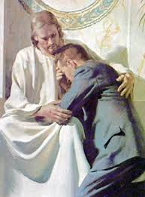
Se deseo se puede controlar y por la gracia de Dios; eliminar, si no se deja para mañana. Pero si dejamos que los pensamientos se nos vayan por ciertos senderos, y los pasos nos lleven a ciertos lugares, y los ojos se fijen en ciertas cosas... fomentamos el deseo de esto o de aquello.
Uno siempre puede entregarse a Cristo y ocuparse de cosas buenas tan totalmente que no le quede ni tiempo ni sitio para los malos pensamientos. Es para los desocupados para los que Satanás encuentra faenas que hacer. Son la mente indisciplinada y el corazón no comprometido los que son vulnerables. Si se alienta el deseo suficientemente, seguro que traerá consecuencias. Y el deseo engendra la acción.

Slide 25
Además, la enseñanza judía decía que el pecado produce la muerte. La vida de Adán y Eva cuenta qué, en cuanto Eva comió el fruto, percibió un atisbo de la muerte.
La palabra que usa Santiago en el versículo 15, y que la versión Reina-Valera traduce ENGENDRA en la versión de (1909) o da a LUZ la muerte en la versión de (1960) es la palabra que se usa con los animales cuando desovan o paren. Por tanto, dominado por el deseo, el hombre que fue creado corona de la creación, se rebaja al nivel de la creación irracional.

Slide 26
El gran valor de este pasaje está en que atribuye al hombre su verdadera responsabilidad por el pecado.
Ninguno nacemos libres de deseos por cosas prohibidas; y, si animamos y alimentamos esos deseos hasta que llegan a ser grandes y monstruosamente fuertes, desembocarán inevitablemente en acciones que son pecado -y ese es el camino que conduce a la muerte.
Esta idea -y toda la experiencia humana admite que es verdad- debe lanzarnos a los brazos de la gracia de Dios, que es lo único que nos puede hacer y mantener limpios, y que está al alcance de todos.
Mi deseo y oración es que por la gracia de Dios, usted y yo, podamos cada día ser fortalecidos por su Santo Espíritu, y que seamos liberados de nuestra naturaleza pecaminosa. Oramos en el nombre de Cristo Jesús. Amen.

